Slide 1
«Деревья наши - друзья»

Slide 2
Цели:
Закрепить знания детей о деревьях, об их красоте и пользе.
Воспитывать бережное отношение к природе, желание беречь и защищать природу.

Slide 3
Материалы:
листочки деревьев,
доска,
фломастеры,
шишки,
корзина,
дидактическая игра «Четвертый лишний»

Slide 4
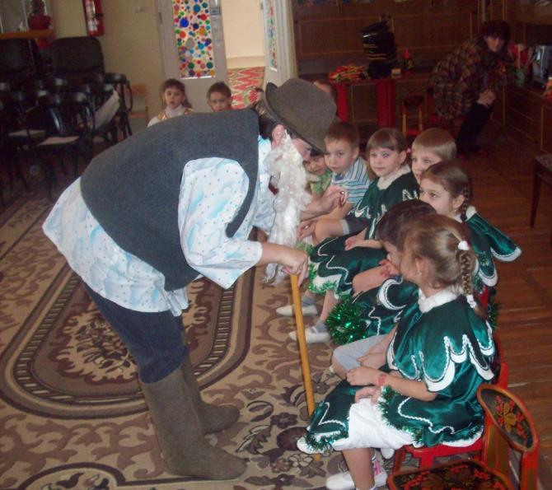
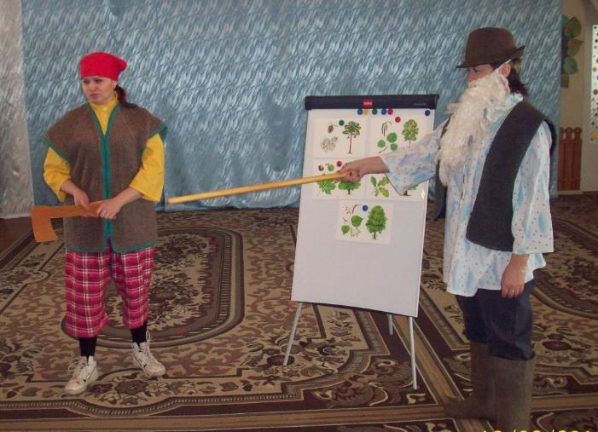
Вводная часть

Slide 5
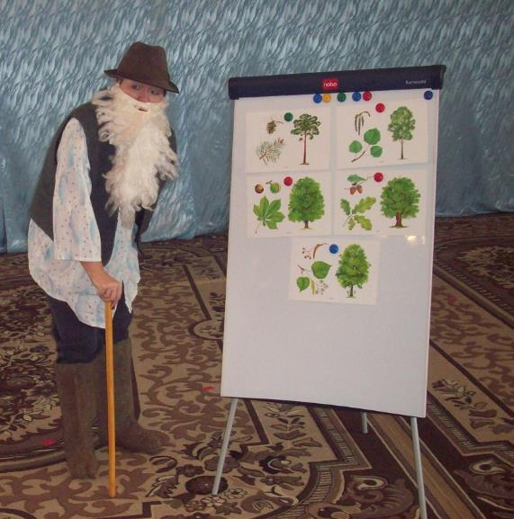
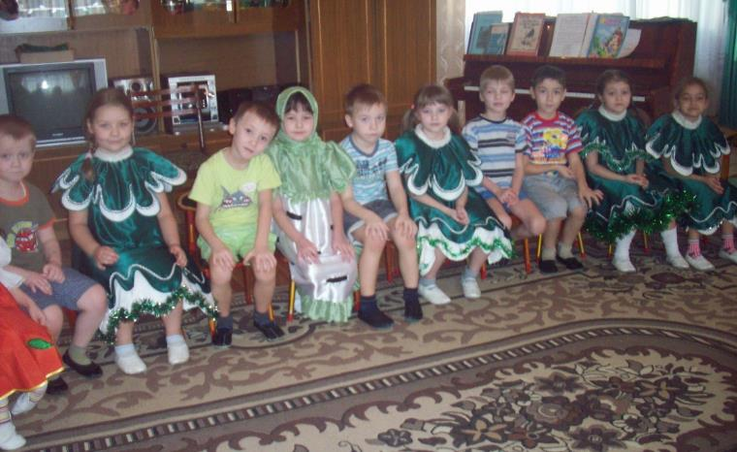
Основная часть
Загадки о деревьях

Slide 6
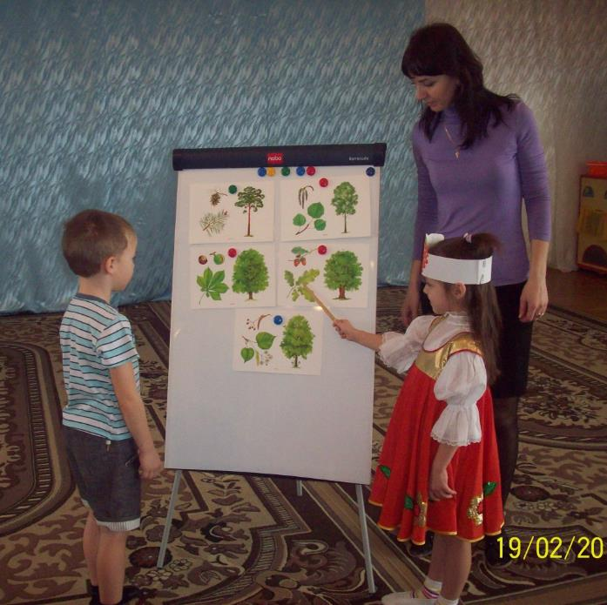
Дидактическая игра «С какого дерева листок»

Slide 7
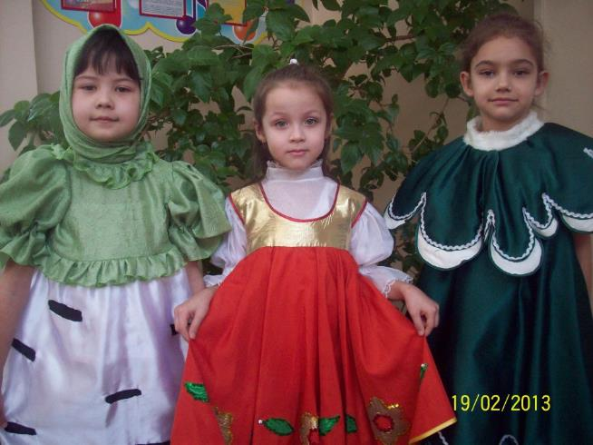
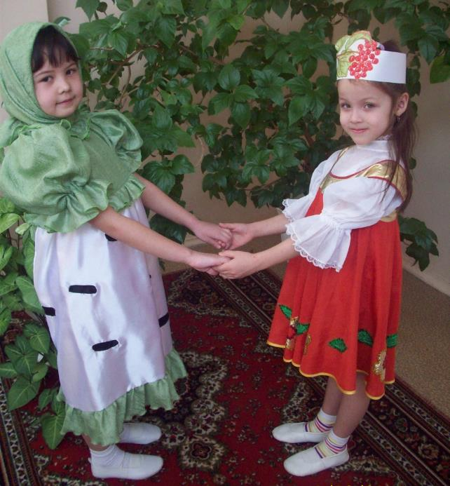
Инсценировка песни «Рябинушка»

Slide 8
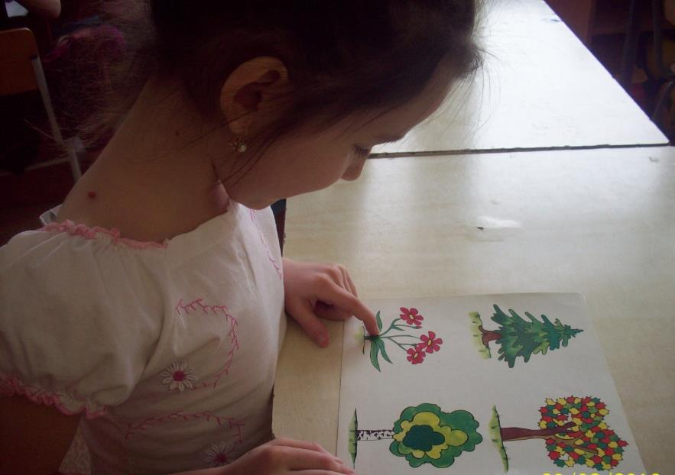
Дидактическая игра «Что лишнее»

Slide 9
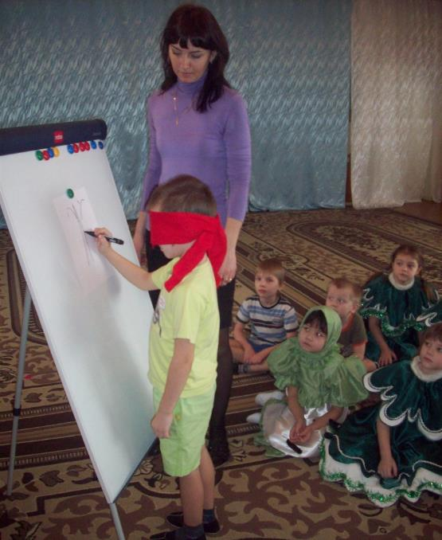
Рисование дерева с закрытыми глазами

Slide 10
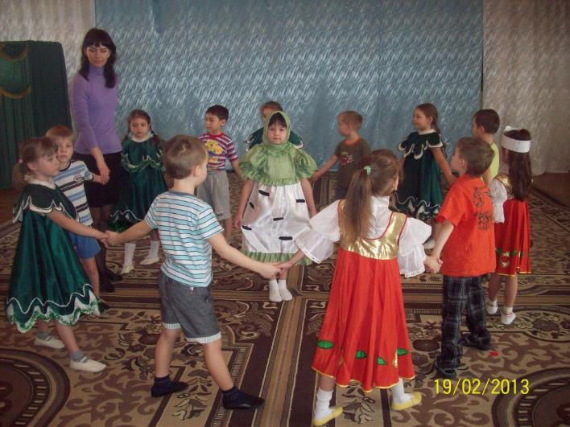
Заключительный этап
Вывод: для чего нужны деревья.
Хоровод «Во поле береза стояла»

